Slide 1
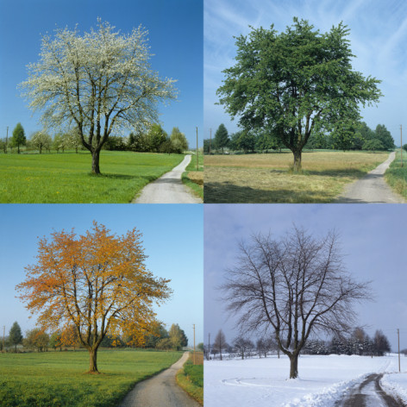
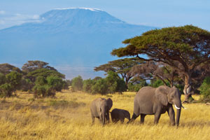
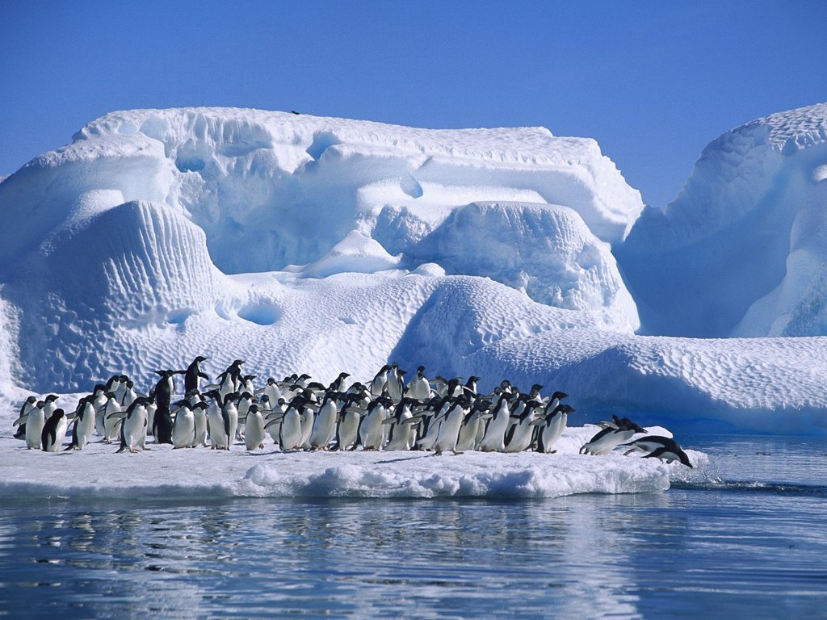
TOPLOTNI PASOVI

Slide 2
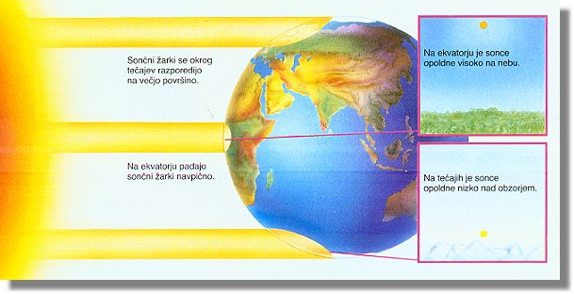
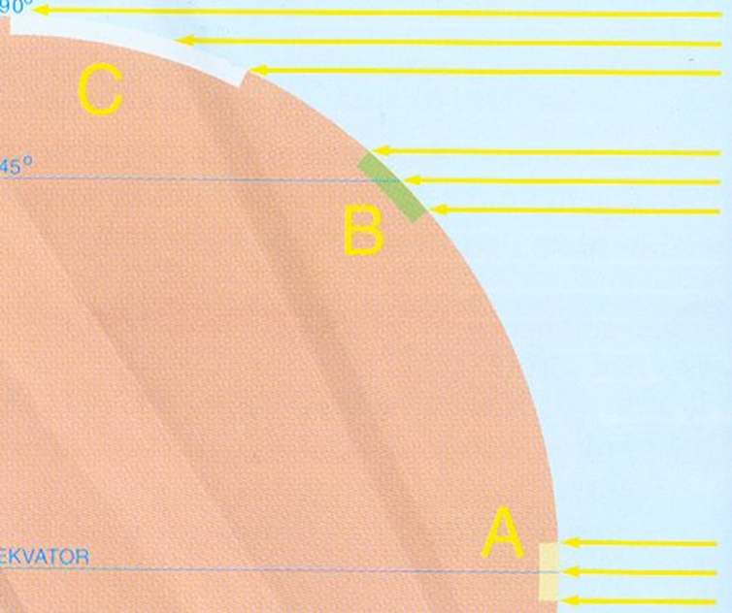
VPADNI KOT SONČNIH ŽARKOV
Tam, kjer Sončevi žarki padajo pod manjšim kotom (poševno) je mrzlo (črka c)
Tam kjer padajo Sončni žarki pod pravim kotom je toplo (črka A)
Med mrzlim in toplim pasom pa imamo še vmesno področje: včasih je mrzlo – zima, včasih je toplo – poletje (črka B)

Slide 3
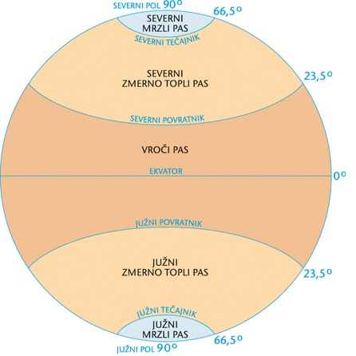
TOPLOTNI PASOVI
Na Zemlji imamo:
- severni mrzli ras,
- severni zmerno topli pas
- vroči ali tropski pas
- južni zmerno topli pas
- južni mrzli pas

Slide 4
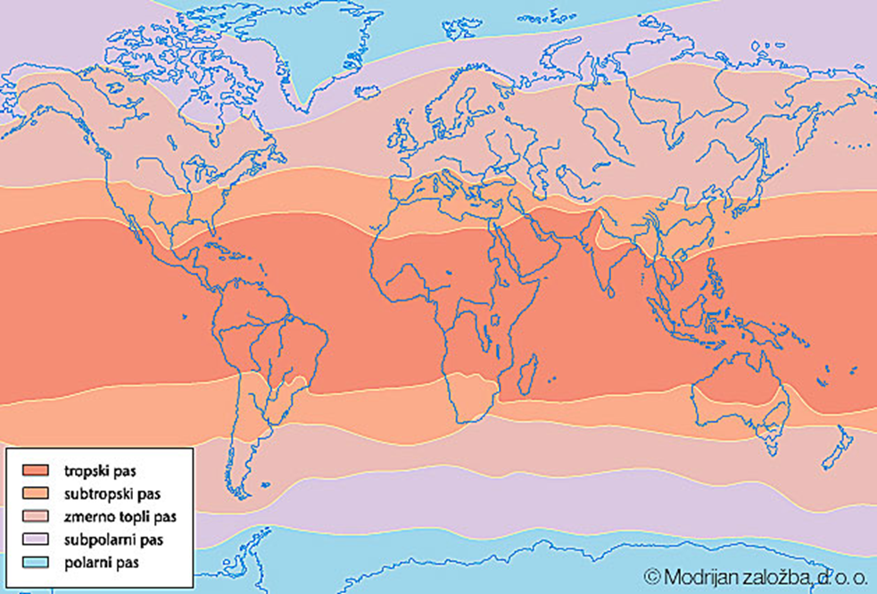
Na Zemlji neke značilnosti ne prehajajo nenadoma, ampak počasi. Podobno je tudi pri toplotnih pasovih.

Slide 5
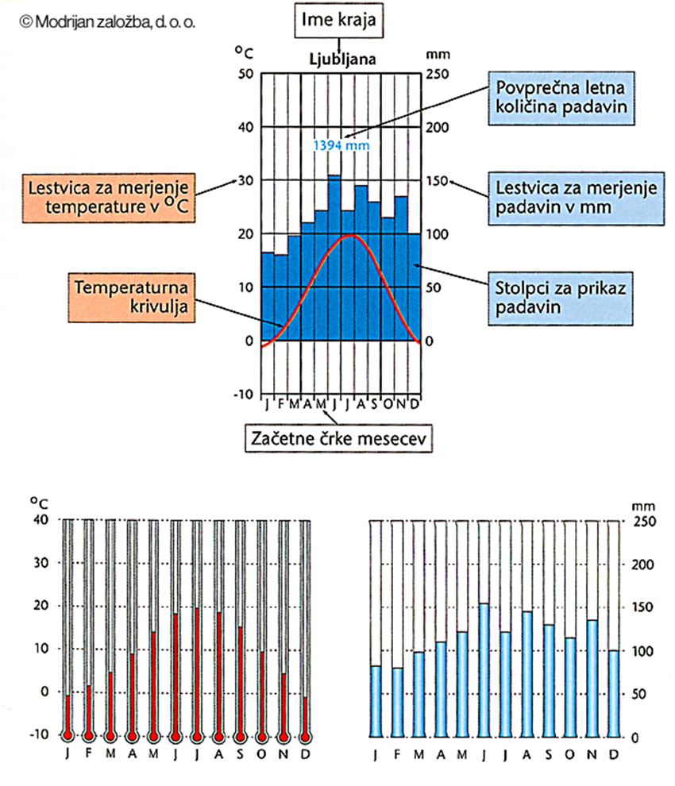
KLIMOGRAM je grafikon, s katerim prikažemo razporeditev povprečnih temperatur in padavin čez leto v nekem kraju.

Slide 6
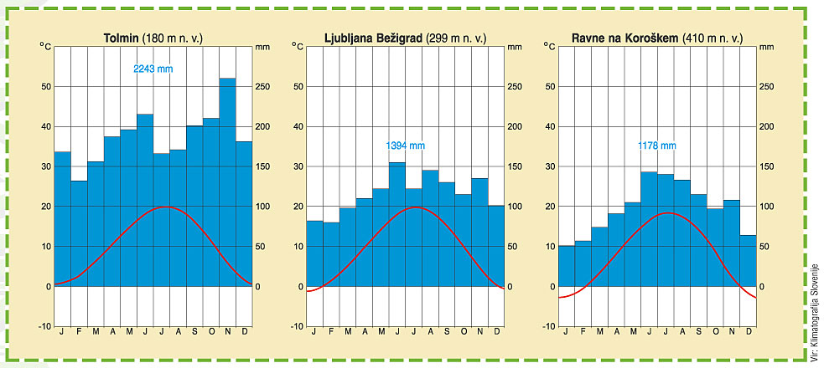

Slide 7
TOPLOTNI PASOVI
Temperatura na Zemlji je odvisna od kota pod katerim padajo Sončevi žarki na površje.
Ob ekvatorju padajo Sončevi žarki pravokotno, zato je zelo vroče, v bližini pola pa pod najmanjšim kotom, zato je tam najbolj mrzlo.
Poznamo različne toplotne pasove:
  vroči ali tropski pas;
  zmerno topla pasova;
  mrzla ali polarna pasova.
Klimogram je grafikon, s katerim prikažemo razporeditev povprečnih temperatur in padavin čez leto v nekem kraju.

